Slide 1
МБДОУ д/с «Родничок» комбинированного вида с. Сарыг-Сеп
задания для дистанционного обучения
(2 неделя)
Старшая группа (5-6 лет)
Выполнила: воспитатель Бопун-оол М.Д.
2020 год

Slide 2
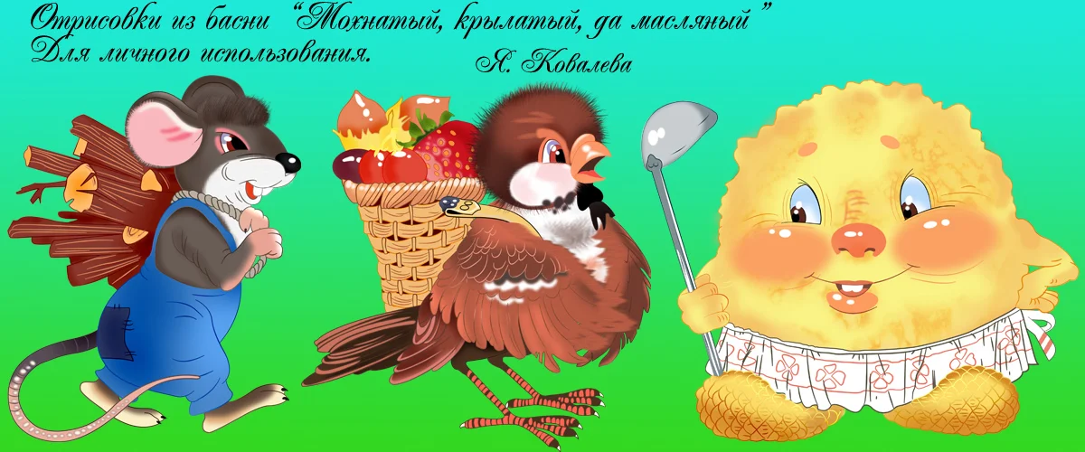
Чтение русской народной сказки
«Крылатый, мохнатый да масленый»
Цель: ознакомление детей с русской народной сказкой «Крылатый, мохнатый да масляный»
Программное содержание: учить детей эмоционально воспринимать литературное произведение, определять характер героев по поступкам; устанавливать причинно-следственные связи в тексте.

Slide 3

Деятельность родителя | Деятельность детей
А кто бывает летающий, с крыльями, с пёрышками, с клювом? -Правильно, крылатые могут быть птицы. -А кто бывает мохнатые? Правильно, звери. Я загадала объект, а вы должны угадать его с помощью игры «Да - нет». - Правильно это блин | -крылатые могут быть птицы -мохнатые бывают звери - это находится в центре? - это находится слева? -справа? - справа – по центру? - это блин?

Slide 4
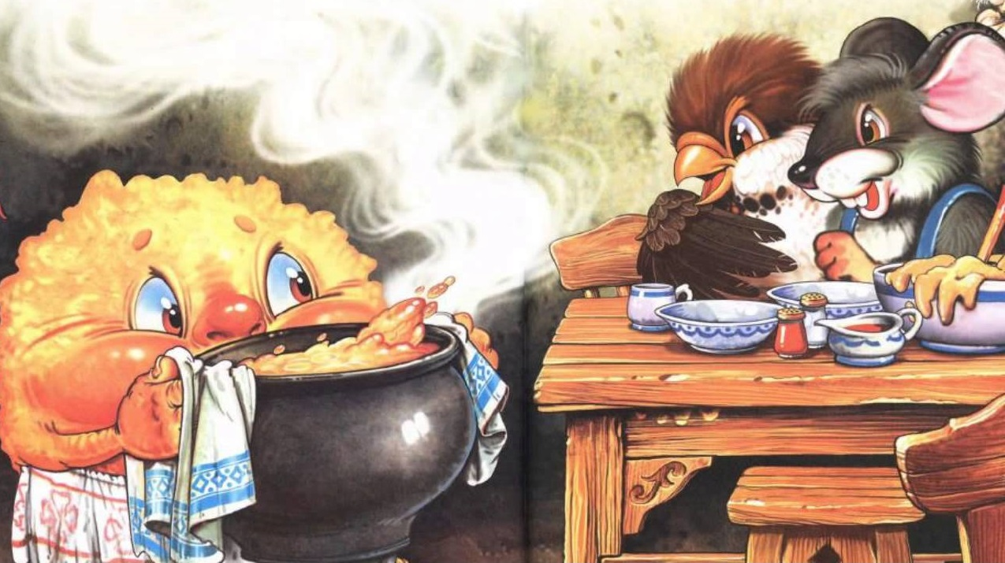
Русская народная сказка «Крылатый, мохнатый да масленый»

Slide 5
На лесной опушке, в тёпленькой избушке, жили-были три братца: воробей крылатый, мышонок мохнатый да блин масленый.
Воробей с поля прилетел, мышонок от кота удрал, блин со сковороды убежал.
Жили они, поживали, друг друга не обижали. Каждый свою работу делал, другому помогал. Воробей еду приносил — с полей зёрен, из лесу грибов, с огорода бобов. Мышонок дрова рубил, а блин щи да кашу варил.
Хорошо жили. Бывало, воробей с охоты воротится, ключевой водой умоется, сядет на лавку отдыхать. А мышь дрова таскает, на стол накрывает, ложки крашеные считает. А блин у печи — румян да пышен — щи варит, крупной солью солит, кашу пробует.
Сядут за стол — не нахвалятся. Воробей говорит:
— Эх, щи так щи, боярские щи, как хороши да жирны!
А блин ему:
— А я, блин масленый, окунусь в горшок да вылезу — вот щи и жирные!
А воробей кашу ест, похваливает:
— Ай каша, ну и каша — горазд горяча!
А мышь ему:
- А я дров навезу, мелко нагрызу, в печь набросаю, хвостиком разметаю — хорошо в печи огонь горит — вот каша и горяча!
- Да и я, — говорит воробей, — не промах: соберу грибов, натащу бобов — вот вы и сыты!
Так они жили, друг друга хвалили, да и себя не обижали.
Только раз призадумался воробей.
«Я, — думает, — целый день по лесу летаю, ножки бью, крылышки треплю, а они как работают? С утра блин на печи лежит — нежится, а только к вечеру за обед берётся. А мышь с утра дрова везёт да грызёт, а потом на печь заберётся, на бок перевернётся, да и спит до обеда. А я с утра до ночи на охоте — на тяжкой работе. Не бывать больше этому!»

Slide 6
Рассердился воробей — ножками затопал, крыльями захлопал и давай кричать:
— Завтра же работу поменяем!
Ну, ладно, хорошо. Блин да мышонок видят, что делать нечего, на том и порешили. На другой день утром блин пошёл на охоту, воробей — дрова рубить, а мышонок — обед варить.
Вот блин покатился в лес. Катится по дорожке и поёт:
Прыг-скок,
Прыг-скок,
Я — масленый бок,
На сметанке мешан,
На маслице жарен!
Прыг-скок,
Прыг-скок,
Я — масленый бок!
Бежал, бежал, а навстречу ему Лиса Патрикеевна.
— Ты куда, блинок, бежишь-спешишь?
— На охоту.
— А какую ты, блинок, песенку поёшь? Блин заскакал на месте да и запел:
Прыг-скок,
Прыг-скок,
Я — масленый бок,
На сметанке мешан,
На маслице жарен!
Прыг-скок,
Прыг-скок,
Я — масленый бок!

Slide 7
— Хорошо поёшь, — говорит Лиса Патрикеевна, а сама ближе подбирается. — Так, говоришь, на сметане мешан?
А блин ей:
— На сметане да с сахаром!
А лиса ему:
— Прыг-скок, говоришь?
Да как прыгнет, да как фыркнет, да как ухватит за масленый бок — ам!
А блин кричит:
— Пусти меня, лиса, в дремучие леса, за грибами, за бобами — на охоту!
А лиса ему:
— Нет, я съем тебя, проглочу тебя, со сметаной, с маслом да и с сахаром!
Блин бился, бился, еле от лисы вырвался, — бок в зубах оставил, — домой побежал!
А дома-то что делается!
Стала мышка щи варить: чего ни положит, а щи всё не жирны, не хороши, не маслены.
«Как, — думает, — блин щи варил? А, да он в горшок нырнёт да выплывет, и станут щи жирные!»
Взяла мышка да и кинулась в горшок. Обварилась, ошпарилась, еле выскочила! Шубка повылезла, хвостик дрожмя дрожит. Села на лавку да слёзы льёт.
А воробей дрова возил: навозил, натаскал да давай клевать, на мелкие щепки ломать. Клевал, клевал, клюв на сторону своротил. Сел на завалинку и слёзы льёт.
Прибежал блин к дому, видит: сидит воробей на завалинке — клюв на сторону, слезами воробей заливается. Прибежал блин в избу — сидит мышь на лавке, шубка у ней повылезла, хвостик дрожмя дрожит.
Как увидели, что у блина полбока съедено, ещё пуще заплакали.
Тут блин и говорит:
— Так всегда бывает, когда один на другого кивает, своё дело делать не хочет.
Тут воробей со стыда под лавку забился. Ну, делать нечего, поплакали-погоревали, да и стали снова жить-поживать по-старому: воробей еду приносить, мышь дрова рубить, а блин щи да кашу варить.

Slide 8
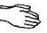

Анализ сказки по таблице. (Задание для родителей)
Кто? Какая проблема у героя? | Что хотел? | Что делал? | Что получилось? Что из этого вышло? РЕЗУЛЬТАТ | Какие свойства характера есть у героев? | Копилка мудрости
Воробей Думал, что у него тяжелый труд | Хотел труд полегче, хотел поменяться работой | «Рассердился воробей – ножками затопал, крыльями затопал и давай кричать» | «Дрова натаскал да давай клевать, клюв на сторону своротил. Сел на завалинку и слёзы льёт» | Трудолюбивый, умный, честный, справедливый… | «Вот так всегда бывает, когда один на другого кивает, а свое дело делать не хочет». Сказка учит тому, что каждый должен заниматься своим делом и не завидовать другому.
Мышонок Думал, что справится с работой Блина | Тяжёлый труд | Тоже хотел труд полегче хотел поменяться трудом с Блином; | - Щи получились не жирные и не вкусные. «Взяла мышка, да и кинулась в горшок. Обварилась, ошпарилась, еле выскочила! Шубка повылезла, хвостик дрожмя дрожит. Села на лавку да слёзы льёт». | Глупая, трудолюбивая, неловкая,
Блин Решил помочь воробью, но его чуть не съела лиса. | Хотел просто помочь друзьям | Пошёл в лес один, не подумал, что попадёт в беду. | Лиса откусила кусочек Блина, чуть не поплатился жизнью | добрый, смелый, глупый, не осторожный

Slide 9
Деятельность родителя | Деятельность детей | Методические указания и приёмы.
Физкультминутка – разделите слова на слоги с помощью – хлопков, шагов, прыжков. - Конечно у наших героев были проблемы, но ведь мы можем помочь их решить с помощью волшебников Каких волшебников просим о помощи? Театрализованная игра («Скажи весело, грустно, обиженно…) Поиграем в театр – часть детей будет актёрами, а остальные зрителями. Вспомните песенку Блина, когда он пошёл в лес дрова рубить. Скажите - весело, сердито, грустно, обиженно… | - дети выполняют движения Волшебники «Наоборот» - заменить действия или свойства объекта на противоположные. (цвет, размер, части, место, действие, форма) «Увеличение – уменьшение» (предположения детей) -«Вот так всегда бывает, когда один на другого кивает, а свое дело делать не хочет» - дети поочерёдно проговаривают песенку Блина в разных интонациях | Деление слов на слоги
- Скажите, как называется сказка, с которой мы сегодня познакомились? - Чему научила вас эта сказка? Действительно, ребята, эта сказка многому вас научила -Вы молодцы ребята, хорошо сегодня поиграли, мне очень понравилось. Запомнить сказку и нарисовать кто больше всех понравилось из героев сказки. | - «Крылатый, мохнатый да масляный» -ответы детей - сказка учит тому, что каждый должен заниматься своим делом и не завидовать другому | Подведение итогов Похвала

